Slide 1

ANALISIS INFRASTRUKTUR TI
Ekosistem Cloud & Arsitektur Multi-cloud
Evaluasi komprehensif model deployment, strategi arsitektur, dan keseimbangan operasional.

Slide 2


Agenda Pembahasan
01. Model Cloud
03. Analisis Trade-off
02. Multi-cloud
04. Studi Kasus
Pola arsitektur dan orkestrasi lintas penyedia.
Penerapan komprehensif pada sektor FinTech.
Eksplorasi Public, Private, Hybrid, & Community.
Spektrum biaya versus kontrol infrastruktur.

Slide 3
BAGIAN 01
Eksplorasi Model Cloud

Slide 4
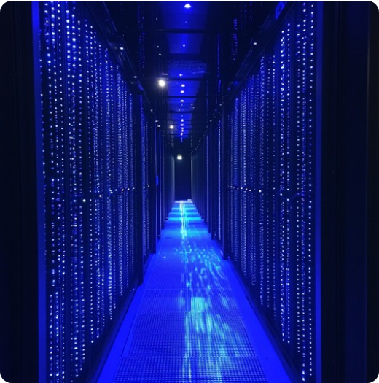
Public Cloud
Layanan komputasi melalui internet publik. Infrastruktur fisik dimiliki dan dioperasikan sepenuhnya oleh penyedia pihak ketiga.
Aksesibilitas: Global via internet.
Kepemilikan: Vendor (AWS, GCP, Azure).

Slide 5



KARAKTERISTIK UTAMA
Nilai Tambah Public Cloud
Skala Instan
Tanpa Capex
Bebas Perawatan
Kapasitas elastis sesuai permintaan lalu lintas.
Model pembayaran pay-as-you-go murni.
Pembaruan perangkat keras dikelola vendor.

Slide 6


Private Cloud
Infrastruktur komputasi eksklusif untuk satu organisasi. Isolasi jaringan dilakukan secara fisik dan logis.
Lokasi: On-premise atau colocation.
Jaringan: Akses tertutup via VPN/LAN.

Slide 7



KARAKTERISTIK UTAMA
Nilai Tambah Private Cloud
Kontrol Penuh
Keamanan Maksimal
Performa Khusus
Otoritas total atas arsitektur perangkat keras.
Isolasi data dari ancaman eksternal.
Latensi rendah untuk aplikasi internal kritis.

Slide 8




Hybrid Cloud
Lingkungan komputasi gabungan. Menghubungkan infrastruktur private cloud tertutup dengan layanan public cloud.
Integrasi: Orkestrasi data dua arah.
Mobilitas: Beban kerja berpindah dinamis.

Slide 9



KARAKTERISTIK UTAMA
Nilai Tambah Hybrid Cloud
Fleksibilitas Beban
Keamanan Selektif
Optimasi Biaya
Cloud bursting saat lonjakan trafik tajam.
Data sensitif tetap di server on-premise.
Membayar kapasitas ekstra hanya saat perlu.

Slide 10





Community Cloud
Infrastruktur komputasi yang digunakan bersama oleh beberapa organisasi dengan perhatian atau regulasi sejenis.
Partisipan: Kelompok industri spesifik.
Fokus: Kepatuhan regulasi bersama.

Slide 11



KARAKTERISTIK UTAMA
Nilai Tambah Community Cloud
Biaya Patungan
Kepatuhan Industri
Kolaborasi Aman
Pembagian biaya operasional secara kolektif.
Standar keamanan sesuai regulasi sektor.
Integrasi data antar entitas terpercaya.

Slide 12
Matriks Karakteristik Model
Model Cloud | Tingkat Kontrol | Efisiensi Biaya | Target Pengguna
Public | Rendah | Sangat Tinggi | Publik / Startup
Private | Sangat Tinggi | Rendah | Korporasi Besar
Hybrid | Tinggi | Sedang | Perusahaan Skala Menengah
Community | Sedang | Tinggi | Institusi Sektoral

Slide 13
Tren Ekosistem Saat Ini
89%
Perusahaan global melaporkan penggunaan strategi komputasi multi-cloud.

Slide 14
Kasus Penggunaan Optimal
PUBLIC
PRIVATE
HYBRID
COMMUNITY
Aplikasi Web
Basis Data Inti
Analisis Data
Layanan Sipil
Platform e-commerce dengan fluktuasi pengunjung tajam harian.
Penyimpanan rekam medis elektronik rumah sakit.
Data lokal diolah menggunakan kecerdasan buatan publik.
Jaringan pusat data antar lembaga kementerian.

Slide 15
BAGIAN 02
Arsitektur Multi-cloud

Slide 16

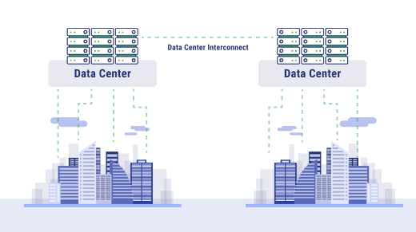
Konsep Multi-cloud
Penggunaan layanan dari dua atau lebih penyedia cloud publik secara bersamaan untuk mendistribusikan beban kerja teknis.
Independensi: Menghindari vendor lock-in.
Spesialisasi: Memanfaatkan keunggulan tiap vendor.

Slide 17
Pendorong Utama Adopsi
Redundansi Global
Layanan Spesifik
Mitigasi risiko kegagalan satu wilayah layanan penuh.
AI dari vendor A, database dari vendor B.
Daya Tawar Harga
Kepatuhan Geografis
Negosiasi biaya komputasi yang lebih kompetitif.
Penempatan data spesifik sesuai regulasi negara.

Slide 18



BLOK BANGUNAN
Komponen Arsitektur Inti
API Gateway
Service Mesh
Identity Broker
Pintu masuk tunggal perutean lalu lintas.
Jaringan komunikasi antar layanan mikro.
Manajemen otentikasi lintas vendor terpusat.

Slide 19
Pola Distribusi Terpisah
Vendor Cloud A
Vendor Cloud B
Vendor Cloud C
Frontend & Web Hosting
Analytics & Machine Learning
Data Warehouse Inti
Beban kerja dipisahkan murni berdasarkan spesialisasi layanan terbaik.

Slide 20

Pola Redundansi Aktif
Region Cloud A (Aktif)
Region Cloud B (Aktif)
Lalu Lintas Pengguna: 50%
Lalu Lintas Pengguna: 50%
Replika sistem penuh pada dua vendor. Peralihan instan saat gangguan.

Slide 21
Realitas Operasional
65%
Organisasi mengalami kesulitan mengelola visibilitas keamanan lintas penyedia cloud.

Slide 22
HAMBATAN INTEGRASI
Tantangan Multi-cloud
Kompleksitas Jaringan
Silo Data
Kurva Belajar
Rute komunikasi antar vendor rentan latensi.
Fragmentasi data menyulitkan analisis terpusat.
Kebutuhan keahlian teknis untuk berbagai platform.

Slide 23



Alat Orkestrasi Utama
Kubernetes
Terraform
GitOps
Manajemen kontainer agnostik lintas platform.
Provisi infrastruktur sebagai kode seragam.
Deployment otomatis terpusat berbasis repositori.

Slide 24


Postur Keamanan Seragam
Kebijakan Terpusat
Satu aturan keamanan untuk semua cloud.
Enkripsi End-to-End
Pengamanan data saat transit dan diam.
Akses Terkelola
Hak istimewa minimum lintas penyedia.

Slide 25
BAGIAN 03
Analisis Trade-off

Slide 26
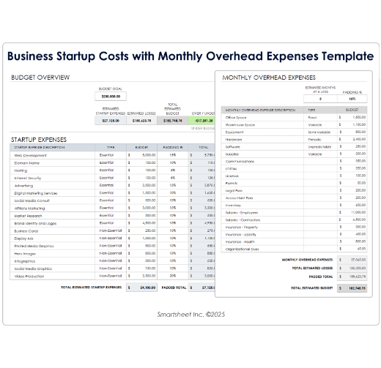
Keseimbangan Strategis
Setiap keputusan arsitektur awan adalah negosiasi antara dua variabel utama: efisiensi finansial dan otoritas sistem.
Biaya Modal vs Operasional
Investasi awal infrastruktur fisik melawan biaya sewa elastis bulanan.

Slide 27
Kuadran Public Cloud
Rendah
Rendah
BIAYA AWAL (CAPEX)
KONTROL INFRASTRUKTUR
Sempurna untuk eksperimen cepat tanpa komitmen dana besar.

Slide 28
Kuadran Private Cloud
Tinggi
Penuh
BIAYA AWAL (CAPEX)
KONTROL INFRASTRUKTUR
Wajib untuk entitas dengan regulasi data internal yang sangat ketat.

Slide 29

Titik Ekuilibrium Optimal
Arsitektur Hybrid meminimalkan pengeluaran modal sekaligus mengamankan aset data paling berharga.

Slide 30


VARIABEL KEPUTUSAN
Faktor Penentu Arsitektur
Regulasi Data
Pola Pertumbuhan
Kebutuhan Komputasi
Syarat kedaulatan lokasi fisik penyimpanan.
Prediksi lonjakan aktivitas pengguna bulanan.
Ketergantungan pada pemrosesan grafis spesifik.

Slide 31
Matriks Keputusan Beban Kerja
Profil Beban Kerja | Prioritas Utama | Arsitektur Saran
Riset Terisolasi | Kerahasiaan Mutlak | Private Cloud
Layanan Konsumen Massal | Skala Dinamis | Public Cloud
Keuangan Global | Kepatuhan + Skala | Hybrid Cloud
Platform Tahan Bencana | Ketersediaan 99.999% | Multi-cloud

Slide 32
Realitas Implementasi
"Tidak ada satu model cloud yang sempurna. Desain arsitektur terbaik adalah negosiasi kompromi yang paling selaras dengan tujuan bisnis."

Slide 33
BAGIAN 04
Studi Kasus: MajuTech

Slide 34
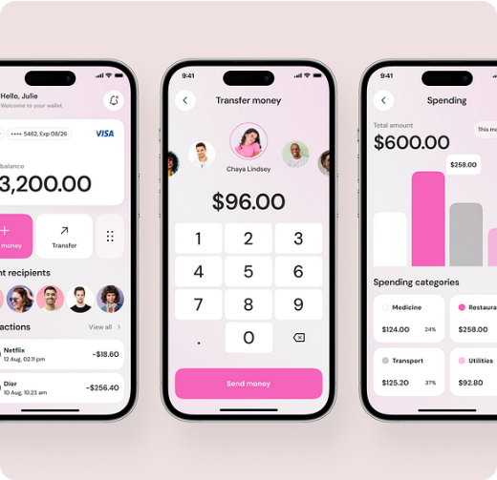
Profil Perusahaan
MajuTech adalah startup teknologi finansial dengan pertumbuhan pesat, melayani jutaan transaksi harian.
Pengguna: 5 Juta Nasabah Aktif.
Layanan: Pembayaran dan Pinjaman Digital.

Slide 35



ANALISIS SITUASI
Kendala Infrastruktur Lama
Sistem Monolitik
Biaya Membengkak
Downtime Bulanan
Semua layanan bertumpuk pada satu server lokal.
Pembelian server baru setiap bulan.
Kegagalan sistem saat tanggal gajian tiba.

Slide 36



Objektif Transformasi
Ketersediaan 99.99%
Kepatuhan Bank Sentral
Efisiensi Operasional
Nihil gangguan saat transaksi puncak.
Hentikan belanja perangkat keras berlebih.
Data sensitif tetap di server lokal.

Slide 37

Solusi: Hybrid Multi-cloud
Desain gabungan untuk memenuhi regulasi keamanan sekaligus menampung lonjakan trafik pengguna.
On-Premise: Database profil nasabah.
Public Cloud: Aplikasi antarmuka pengguna.

Slide 38
Evaluasi Arsitektur MajuTech
Komponen Sistem | Lokasi Hosting | Alasan Trade-off
Aplikasi Mobile | Cloud Publik A | Skala instan biaya elastis.
Mesin Analisis Risiko | Cloud Publik B | Layanan AI spesifik vendor.
Basis Data Keuangan | Private Lokal | Kontrol data mutlak.
Gateway Pembayaran | Multi-cloud Aktif | Redundansi anti-gagal kritis.

Slide 39

DAMPAK BISNIS
40%
Peningkatan efisiensi biaya operasional tahunan.

Slide 40

Terima Kasih
Sesi Diskusi & Tanya Jawab

Slide 41






Image Sources
https://media.istockphoto.com/id/1665910516/photo/cloud-and-edge-computing-technology-data-transfer-concept-a-large-cloud-icon-is-in-the-center.jpg?s=612x612&w=0&k=20&c=v37ipYB5w6g47pk9bv1b0hcRJBuiyJ7X_WE2q8OEW8o=
Source: www.istockphoto.com
https://images.stockcake.com/public/6/f/3/6f306994-3568-4ba3-804b-844a270b9566_large/server-room-hallway-stockcake.jpg
Source: stockcake.com
https://www.tierpoint.com/wp-content/uploads/2024/07/Data-Center-Interconnection-01.png
Source: www.tierpoint.com
https://www.smartsheet.com/sites/default/files/2025-07/IC-Business-Startup-Costs-with-Monthly-Overhead-Expenses-Template.png
Source: www.smartsheet.com
https://cdn.dribbble.com/userupload/44827359/file/6ef4f7671ed3750b86aacffe1a82a180.png?resize=752x&vertical=center
Source: dribbble.com
https://as1.ftcdn.net/v2/jpg/05/10/79/80/1000_F_510798008_SD61qV3QmB4mc1shsKW32mxUq8LEPogu.jpg
Source: www.posters.es

